Slide 1

Seminario 2019

Slide 2
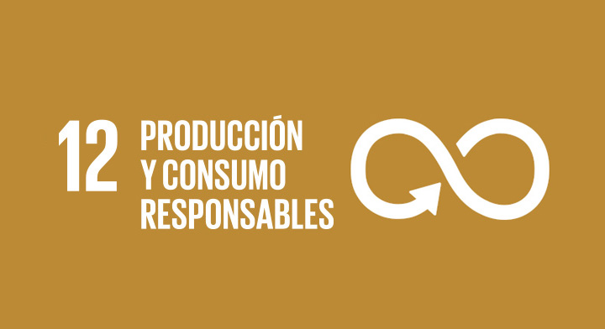
OBJETIVO DE DESARROLLO SOSTENIBLE NO. 12: PRODUCCIÓN Y CONSUMO RESPONSABLE

Slide 3
QUINTO BACHILLERATO EN COMPUTACIÓN CON ORIENTACIÓN CIENTÍFICA SECCIÓN “A”
JORNADA MATUTINA

Slide 4
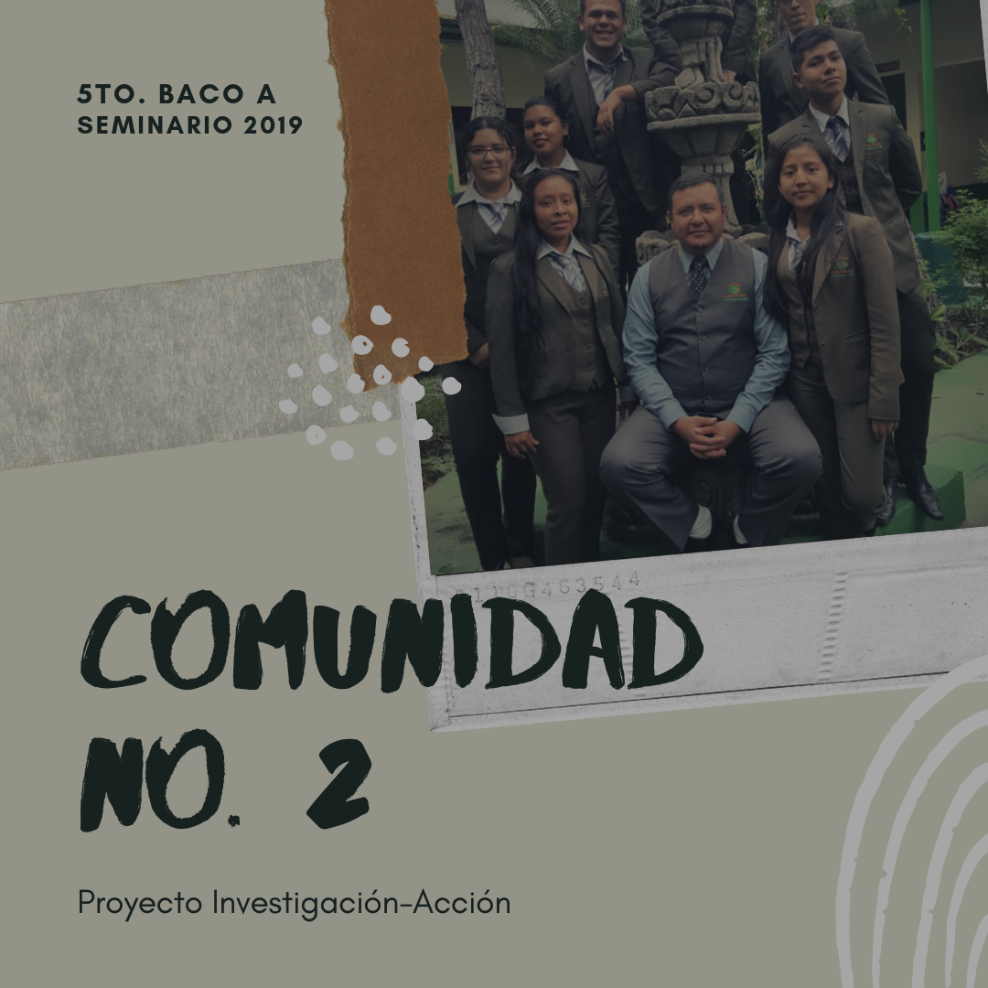
COMUNIDAD DE INVESTIGACIÓN NO.2
Angel Morales, José Pablo
Enriquez Barahona, Jennifer Ismelda
López González, Jeferson Armando
Morales Calderón, Ingrid Nohemí
Rivera Burrión, Christian Adolfo
Roca Lemus, Seiddy Gabriela
Sagché Solloza, Elizabeth Andrea
Santos García, Abner Elly
Vargas Rivas, Kebin Rolando
Yoc Ramírez, Sara Abigail

Slide 5
¿CÓMO LOGRAR PRODUCCIÓN Y CONSUMO RESPONSABLE DENTRO DEL ESTABLECIMIENTO?

Slide 6
JUSTIFICACIÓN
La importancia de este proyecto radica en poder prolongar los años de vida de nuestro planeta y la longevidad de nuestros ecosistemas y la supervivencia de las diferentes especies logrando por los menos una calidad de vida estable para la mayoría de los seres humanos.

Slide 7
OBJETIVOS
General y Específicos

Slide 8
GENERAL
Trabajar con el grado de sexto primaria para concientizar y elaborar un proyecto que solucione una necesidad del establecimiento, basándonos en el tema: “Objetivo de Desarrollo Sostenible número 12: Producción y Consumo Responsable”.

Slide 9
ESPECÍFICOS
Realizar encuestas con preguntas precisas que tiene como finalidad saber cuánto
Impartir charlas a los jóvenes para informar y concientizar.
Realizar diferentes dinámicas recreativas en cada visita durante las charlas y cada actividad para mantener la atención de los niños

Slide 10
VALORES
Durante la investigación
Durante la acción

Slide 11
MARCO TEÓRICO

Slide 12

1.Plan Nacional de Desarrollo: K’atun, Nuestra Guatemala 2032

Slide 13
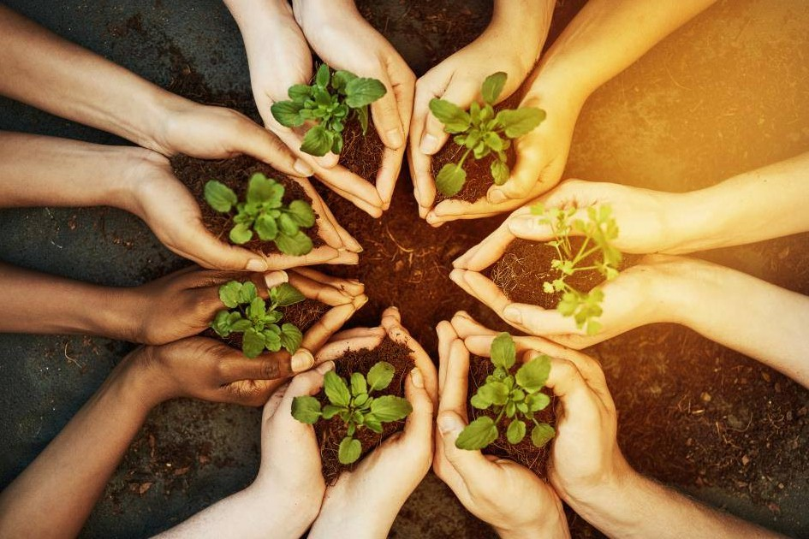
2.DESARROLLO
SOSTENIBLE

Slide 14
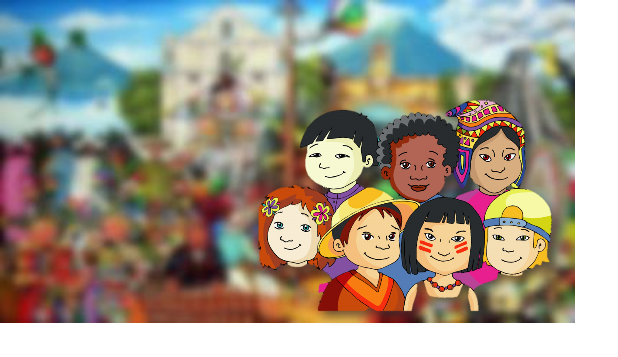
DIVERSIDAD CULTURAL Y MULTILINGÜISTICA DE GUATEMALA

Slide 15
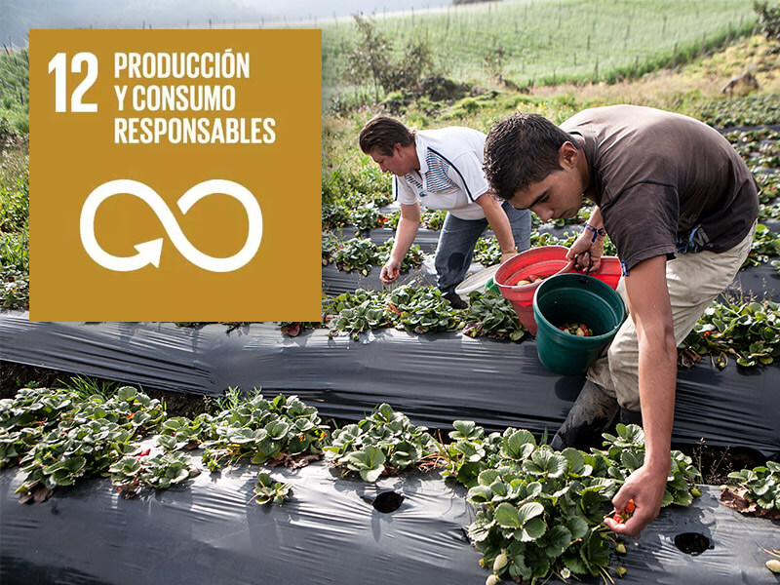
4.OBJETIVO No. 12: PRODUCCIÓN Y CONSUMO RESPONSABLE

Slide 16
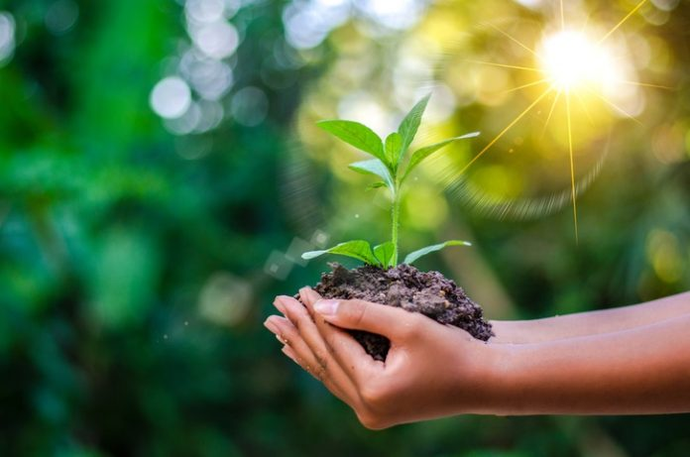
5.HUELLA ECOLOGICA

Slide 17
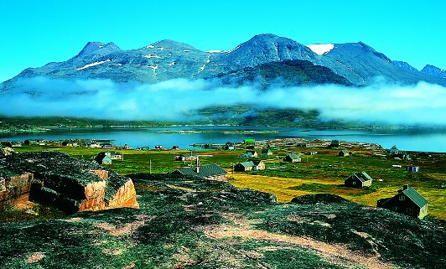
6.Recursos Naturales

Slide 18

7.Desperdicio de los Recursos Naturales

Slide 19
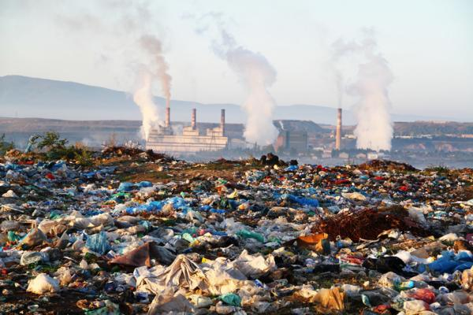
8.CONTAMINACIÓN

Slide 20
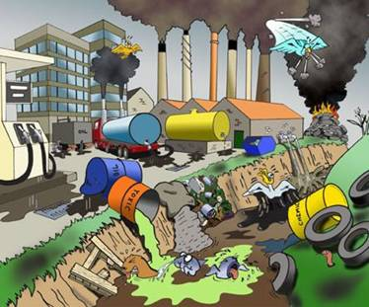
9.DESECHOS TÓXICOS

Slide 21
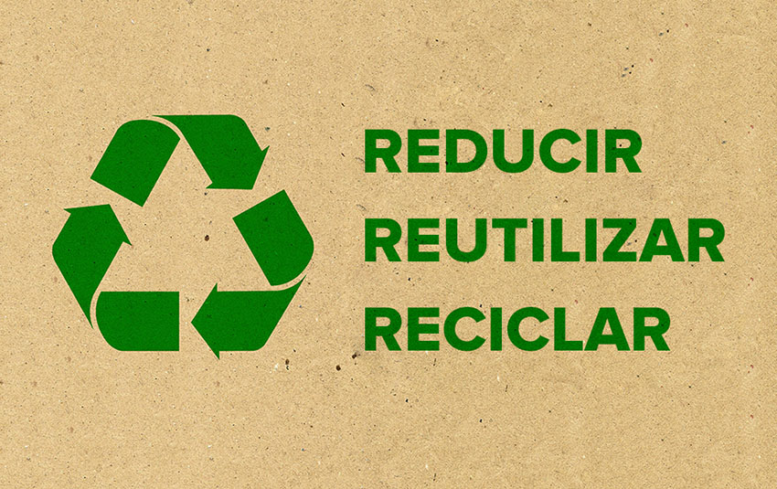
10.REGLA DE LAS
TRES ERRES

Slide 22
ACCIÓN

Slide 23
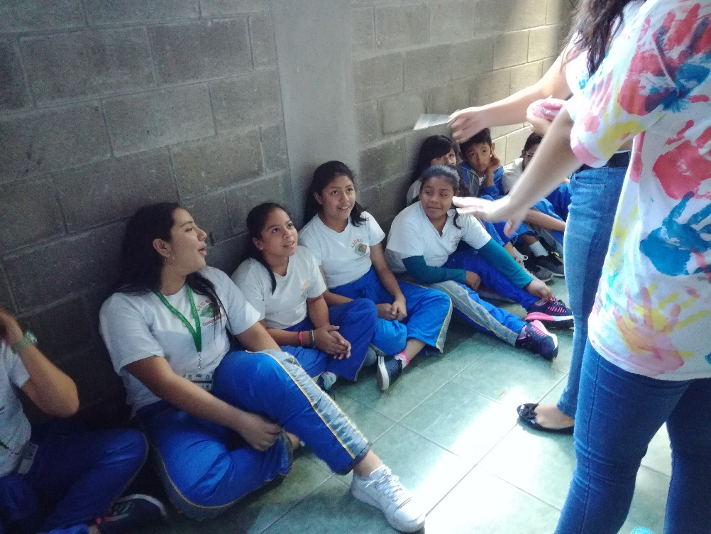
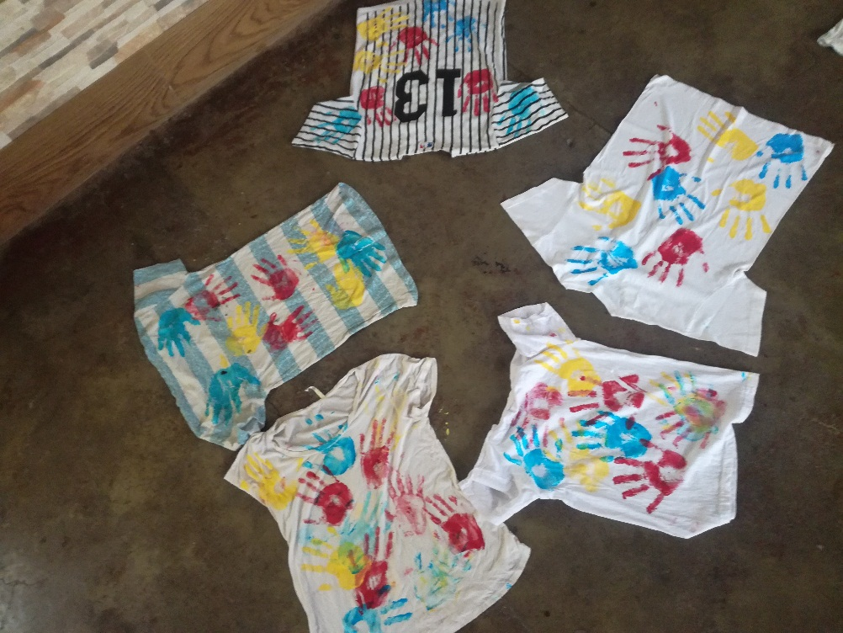
PRIMERA Y SEGUNDA VISITA

Slide 24
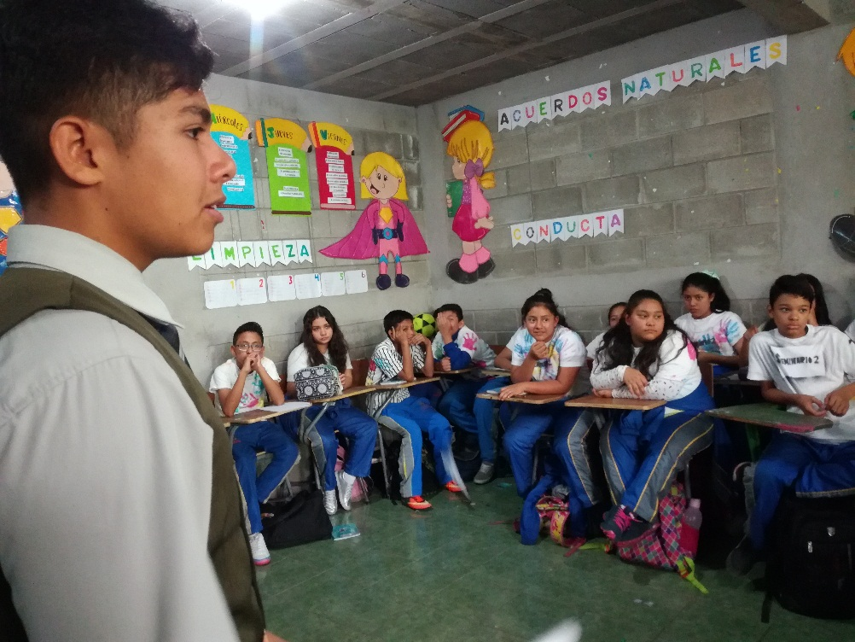
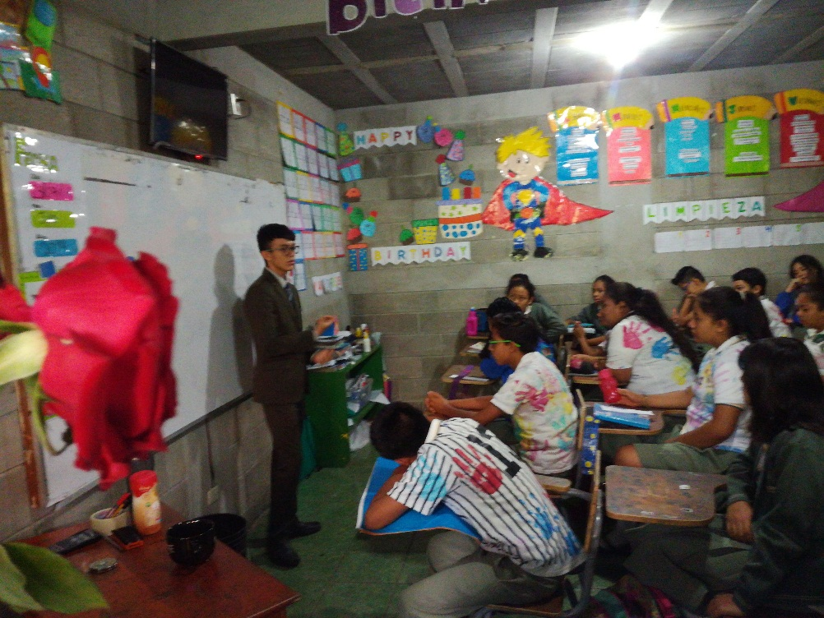
TERCERA Y CUARTA VISITA

Slide 25
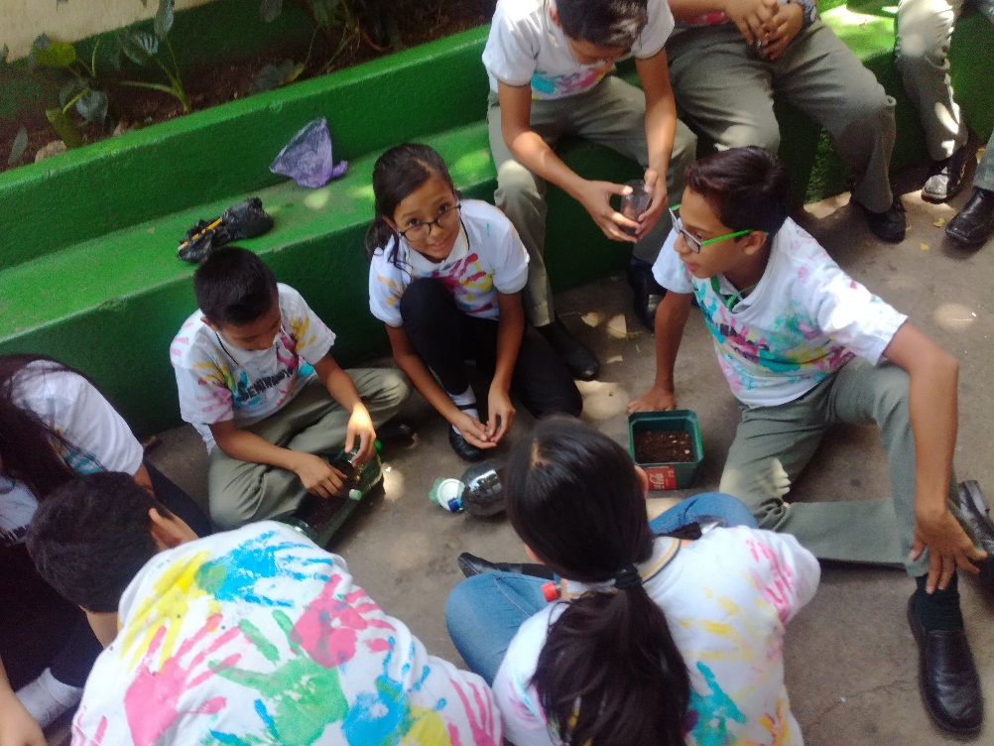
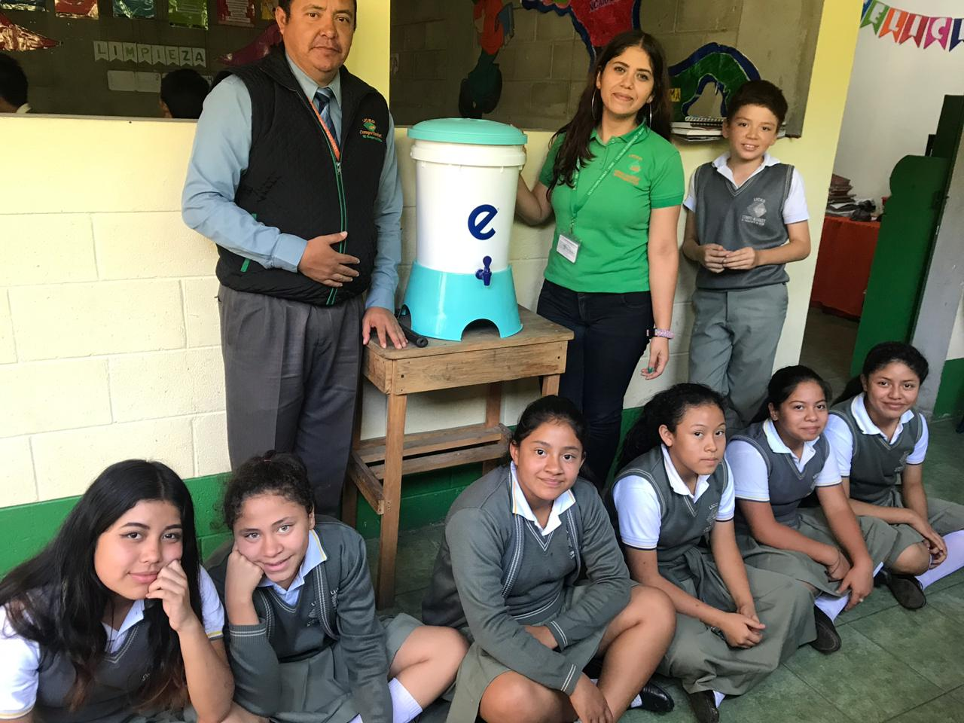
QUINTA Y SEXTA VISITA

Slide 26
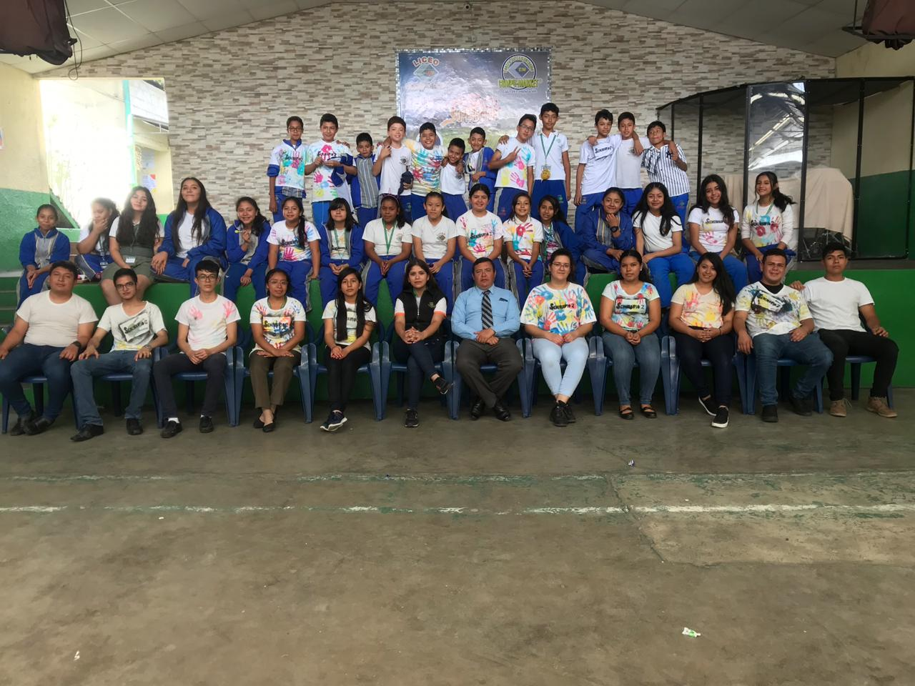
SÉPTIMA VISITA

Slide 27
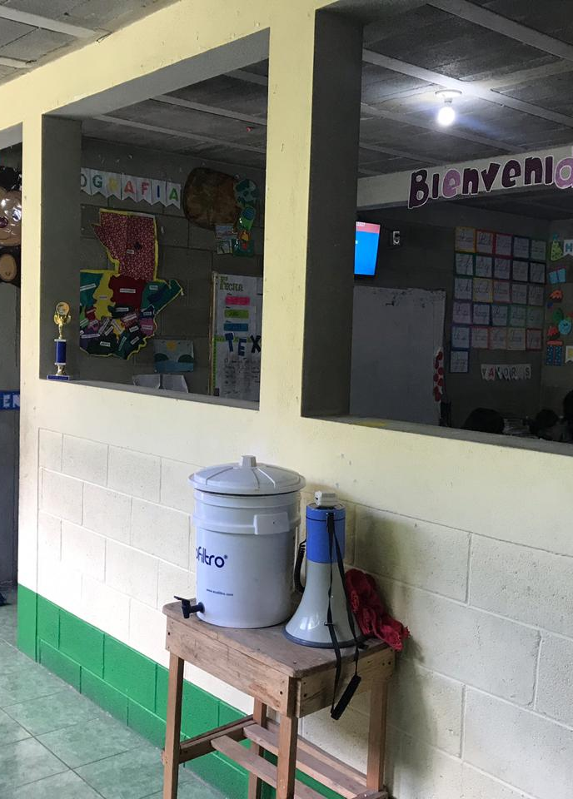
EVALUACIÓN PRE
CONTAMINACIÓN EN LOS CESTOS DE BASURA
MUCHAS BOTELLAS PLÁSTICAS
UN SOLO ECOFILTRO

Slide 28
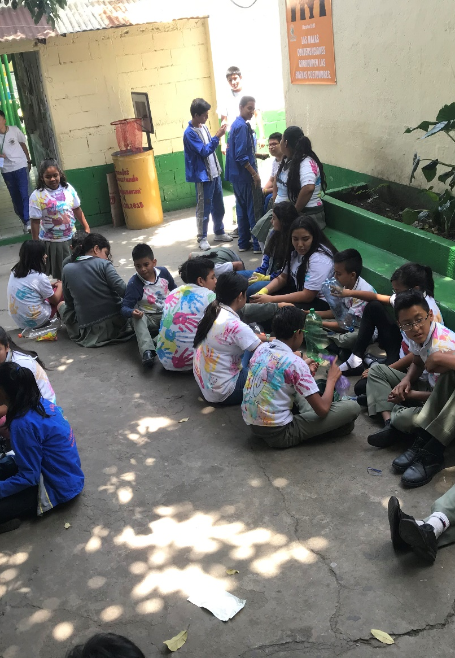
EVALUACIÓN DURANTE
Los alumnos mostraron gran interés en el cuidado del planeta.
Se realizó el uniforme para los alumnos de 6to primaria.
Se utilizaron juegos y dinámicas para que los alumnos no estuviesen aburridos.

Slide 30
¿Sabe a qué se refiere el concepto de “Huella Ecológica”?

Slide 31
EVALUACIÓN POST Y RESULTADOS
Durante la evaluación posterior a la acción obtuvimos los siguientes resultados , los niños se han concientizado y tienen mas conocimiento sobre el tema impartido en la clase.

Slide 32
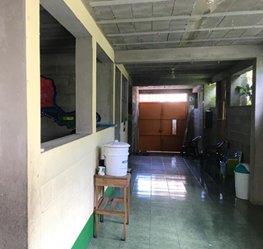
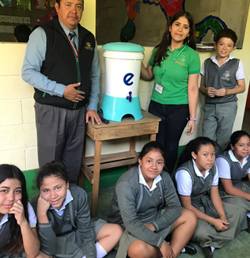
ANTES
DESPUÉS

Slide 33
HALLAZGOS
El alumnado aceptó de manera positiva los temas, actividades y proyectos expuestos; comprendieron la importancia de producción y consumo de bienes y recursos mejor de lo que se esperaba y estuvieron gustosos de llevar los nuevos conocimientos a la práctica.

Slide 34
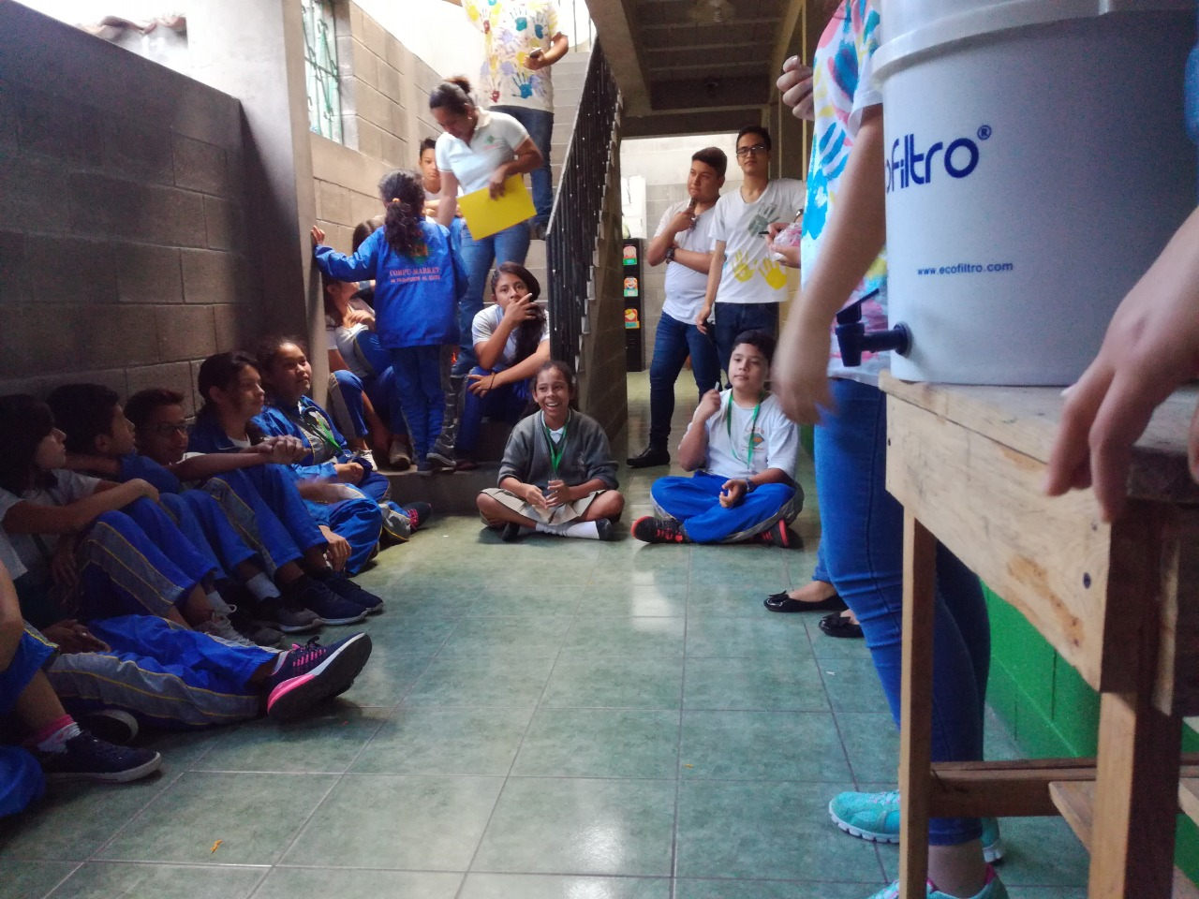

Slide 35
CONCLUSIONES
Con las charlas logramos crearles conciencia sobre la importancia del cuidado del medio ambiente
El material didáctico es de gran ayuda en las charlas para mantener su concentración fija en el tema, para reforzar nuestras exposiciones.

Slide 36
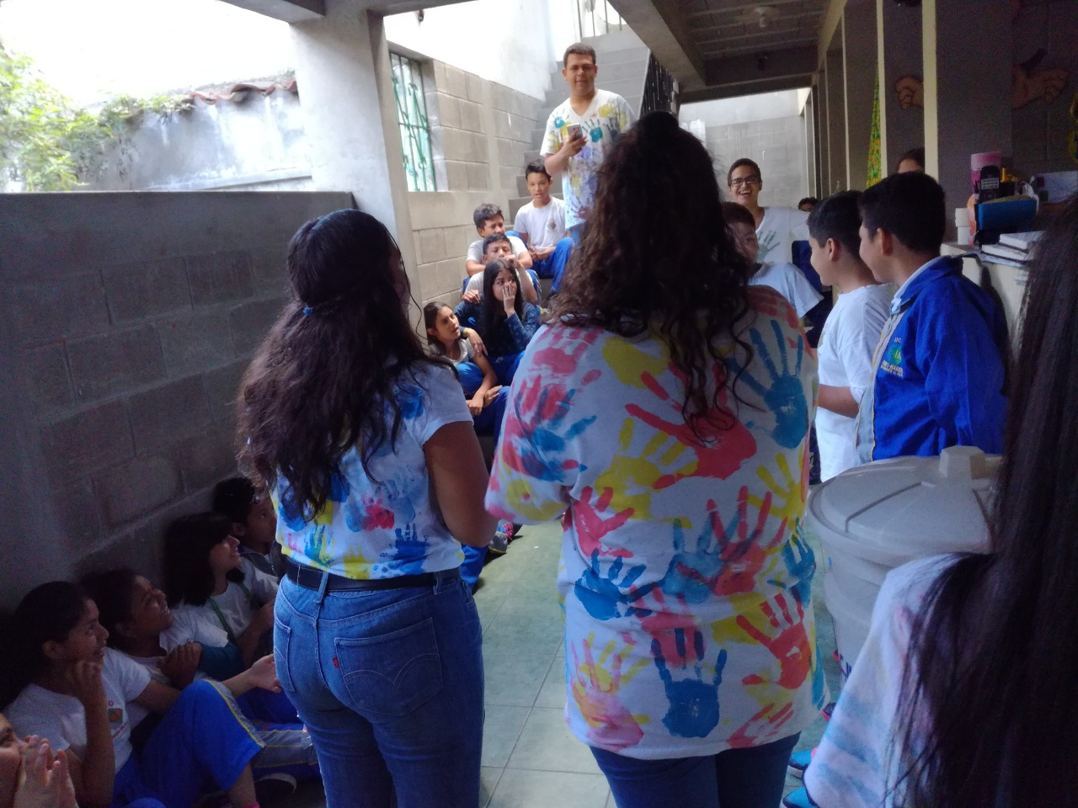


Slide 37
PROPUESTAS
Proponemos el proyecto del filtro será una gran manera de economizar reduciría la demanda de la botellas de plástico.
El proyecto del jardín además de decoración serviría para la huella ecológica.
proponemos aplicar nuevas técnicas para enseñarles a los jóvenes donde se enfoquen mas en ser entretenidos , un nuevo método de estudio mas convencional implementando actividades y material didáctico

Slide 38
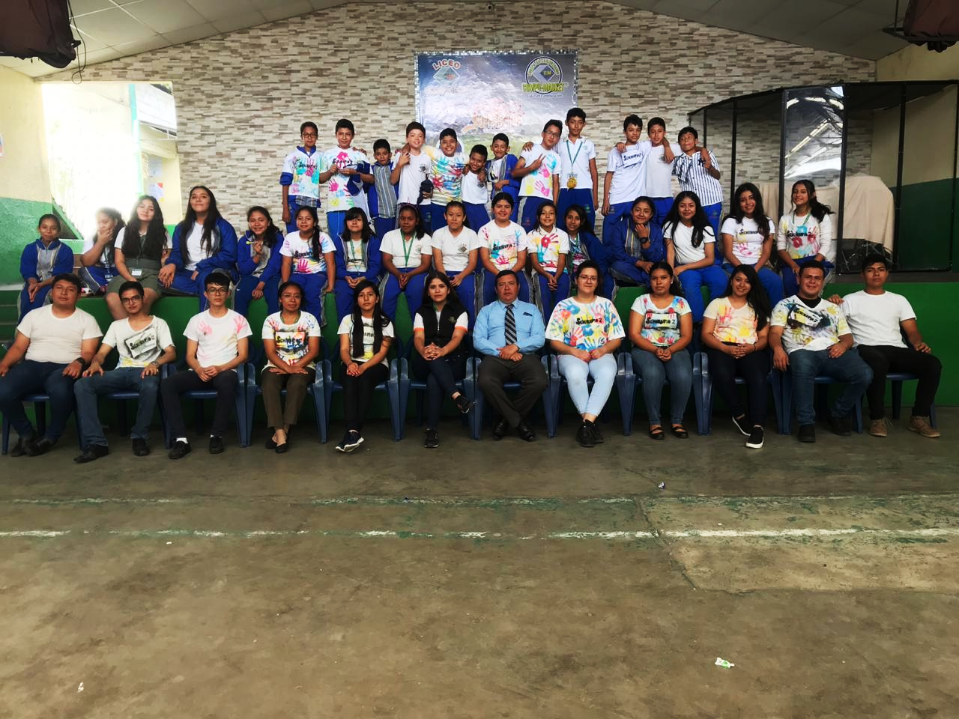
COMUNIDAD DE INVESTIGACIÓN NO.2

